Slide 1
우울한 과학의 귀환
: 분배와 성장이론의 역사
류동민

Slide 2
“헤겔은 어디에선가 역사는 두 번 반복된다고 말한 적이 있다. 그러나 그는 이렇게 덧붙이는 것을 잊었다. 처음에는 희극으로 다음에는 소극(笑劇, farce)으로.” (K. Marx)
“그가 역사에 남긴 최대의 해악은 스스로 독수리인 줄 아는 칠면조를 키운 것이었다.”(V. Hugo)
The controversies on Malthus and the ’Population Principle’, 'Preventive Check' and so forth, with which the public ear has been deafened for a long while, are indeed sufficiently mournful. Dreary, stolid, dismal, without hope for this world or the next, is all that of the preventive check and the denial of the preventive check.
(Thomas Carlyle)

Slide 3

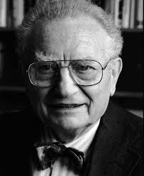

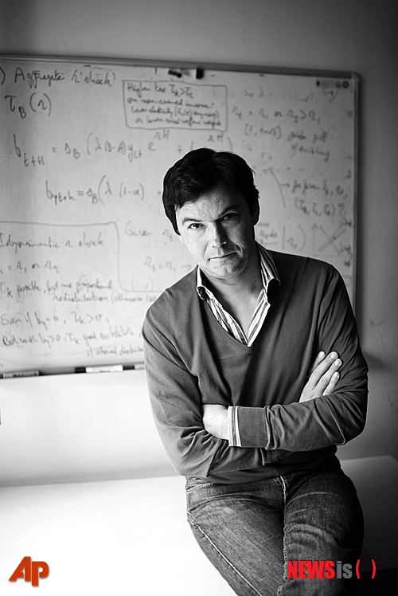
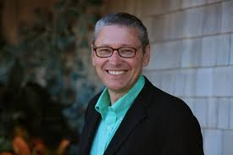
“The 2nd Crisis of Economics” (1971.12)
vs.
J. Robinson(1903-1983)
P. Samuelson(1915-2009) + R. Solow(1924-)
“Capital in the 21st Century” (2015.1)
vs.
T. Piketty(1971-) G.Mankiw(1958-)

Slide 4
한계생산력설 비판(1971)
J. Robinson
“한계생산성이론으로부터 위안을 얻던 교수들이 청소부의 소득에 관해 얘기할 때면 신경이 예민해진다.”
“누구나 알고 있는 사실, 즉 자신의 상대적 소득은 결국 자신이 지닌 협상력에 의해 결정된다는 점을 유독 경제학자들만 모르고 있다.”
“재산소득은 '기다림의 대가'가 아니라 실은 훌륭한 주식중개업자를 고용한 대가에 지나지 않는다.”
cf. C.E. Ferguson, “I personally have the faith”
(The Neoclassical Theory of Production and Distribution, 1969)

Slide 5
한계생산력설 비판(2015)
T. Piketty
“…personal consumption in the form of food or clothes is bound to be a tiney fraction for large fortunes, who usually spend most of their resources in order to purchase influence, prestige, and power.” even…economists!!!
G. Mankiw (2015), “Yes r>g, so what?”
"나는-이것은 경제학이라기보다는 개인적 철학(personal philosophy)의 진술이다-경제적으로 성공한 사람들이 재산을 자신을 위해서가 아니라 자녀들에게 이익이 되도록 사용하는 데에 이의를 제기할 만한 어떤 이유도 찾아낼 수 없다."

Slide 6
Return of dismal science?
T. Piketty (2015)
“I hope this work can contribute to put the study of distribution and of the long run back at the center of economic thinking.”
Stationary state (고전학파) vs. steady state (신고전학파)

Slide 7
Stationary state(고전학파)
비관적 견해
Smith: 자본간 경쟁. 분업확대로 Malthus적 trap은 벗어나나 결국 정체상태로!
Malthus: 인구법칙 plus Ricardo: 수확체감의 법칙
Marx: 기술진보…그 자체가 이윤율 저하를 가져옴
낙관적 견해
J. S.Mill: 생산을 지배하는 (자연)법칙 vs. 분배를 지배하는 (인위적/제도)법칙
Keynes: 금리생활자의 안락사(the euthanasia of the rentiers)
→ “인류는 지상에 창조된 뒤 처음으로 실질적이고 영원한 문제,
즉 절박한 경제적 근심에서 벗어날 것이며, 그들은 그 후에 얻은 자유를 어떻게
사용할지, 여가를 어떻게 보낼지, 어떻게 해야 현명하고 즐겁게 잘 살지 등의
문제로 고심할 것이다. (“Economic possibilities for our grandchildren”, 1930)

Slide 8
Others…
장기침체론
A. Hansen, J. Steindl. Paul Sweezy & Paul Baran and etc.
이들의 예측은 왜 틀렸는가?
하나의 설명: M. Kalecki, “Political Aspects of Full Employment”(1937)…Kenynes의 완전고용의 기술적 가능성 plus 정치적 불가능성을 설명.
→ 지배블럭의 형성? (the rentier는 안락사하지 않음!)
cf. Okishio…자본으로서 기능하기 위한 최소자금필요량의 증대.
plus “자본주의가 최대이윤율 불하락 및 노동생산성증대의 기술을 찾지
못한다고 가정할 선험적 근거는 없다!”

Slide 9
Steady state(신고전학파)
Solow-Swan model: Harrod-Domar’s dilemma 해결?
자본-노동의 smooth한 대체가능성에 기초
(if 이윤율 하락 → 노동을 자본으로 대체…)
자본논쟁: 집계적 생산함수 개념에 의문제기.
plus 한계생산력설 비판
그러나…as if…분배이론과 성장이론의 분리?
분배이론은 원래부터 가격이론의 하위 분야.
plus 한계생산력이론은 분배이론으로서보다는
규범적/실증적 행동원칙(한계원리)으로 이해

Slide 10
기술혁신의 가능성
기술혁신의 역할
J.A. Schumpeter
…그러나, 자본주의는 사회주의에 자리를 내 줄 것…
내생적 성장이론
steady state의 성장률 자체의 shift는 가능한가?

Slide 11
분배와 성장의 문제
Harrod-Domar, Sraffa, Robinson & etc.
- Keynes이론의 장기분석화?
- 기술진보의 유형: Harrod-neutral, Sraffa조차도…
Piketty가 “return of dismal science”인 이유는?
- r-g>0 (“자본주의의 중심 모순”)
- r은 하락하지 않고 일정 수준으로 유지되는 메커니즘이 존재한다고 봄 (cf. TRPF의 상쇄요인들. Okishio정리)
- g(교육투자 등)의 가능성에 대해서는 lip-service!
- 자본논쟁에서는 미국 Cambridge측 입장. Steady state 승인
- 그러나…r-g의 확대는 분배의 불평등을 가져옴…patrimonial capitalism!!!

Slide 12
Return of dismal science?
“Let me make clear that this is not my favored interpretation of the evidence…I believe that the right model to think about rising capital-income ratios and capital shares in recent decades is a multi-sector model of capital accumulation, with substantial movements in relative prices, ad with important variations in bargaining power over time,…” (Piketty, 2015, p.5)
궁극적으로 한계생산력 비판 및 자본논쟁 등의 문제에 걸리지 않을 수 없음!!!
Ricardo의 불변의 가치척도. Marx의 전형문제. 신고전학파의 자본역전 및 기술재전환문제
…이론적 해결은 Sraffa(1960)의 표준상품/체계에서 구해짐.
그러나, 장기동학의 문제는?
Cf. J. Robinson, “pseudo production function”
…> 학설사적 맥락에서 Piketty의 진정한 의의?

Slide 13
Return of dismal science?
“In a sense, I am more pessimistic than Marx, because even given a stable rate of return on capital, say around 5 percent on average, and steady growth, wealth would continue to concentrate, and the rate of accumulation of inherited wealth would go on increasing.” (Piketty’s interview with The Baffler)
이론적 근거: “a higher r-g gap will tend to greatly amplify the steady-state inequality of a wealth distribution that arises out opf a given mixture of shocks (including labor income shocks)”(Piketty, 2015, AER, p.2)
제도적 요인의 강조: J. S. Mill cf. D.Acemglu의 비판
= saving capitalism or else?
= meritocracy(능력주의)에 대한 양가적 태도

Slide 14
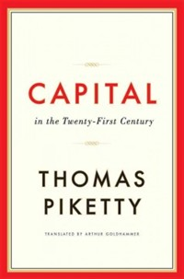
Thomas Piketty (1971-)
PhD, EHESS & LSE (1993)
MIT 조교수 (1993-1995)
CEPREMAP 연구원(1995-2000)
EHESS 교수(2000- )
프랑스 사회당 대통령 후보(S. Royal) 경제자문
Paris School of Economics 교수(2007-)
Le Capital au XXIe siècle (Seuil, 2013)
→ 영어판(2014, HUP)

Slide 15
The Fundamental Laws of Capitalism
The 1st fundamental law (항등식)
(1) 자본소득분배율 = 자본수익률*자본(부)/소득비율
The 2nd fundamental law (steady-state)
(2) 자본(부)/소득비율=저축성향/소득증가율 (ex.s=12,g=2)
The central contradiction of capitalism
(3)

Slide 16
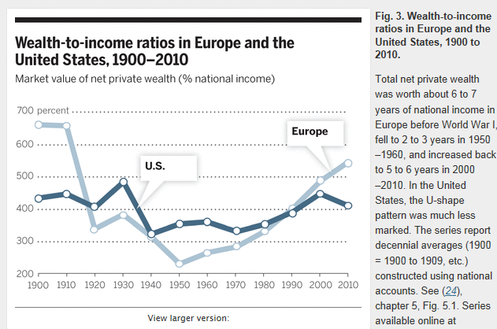
Historical Data: Beta

Slide 17
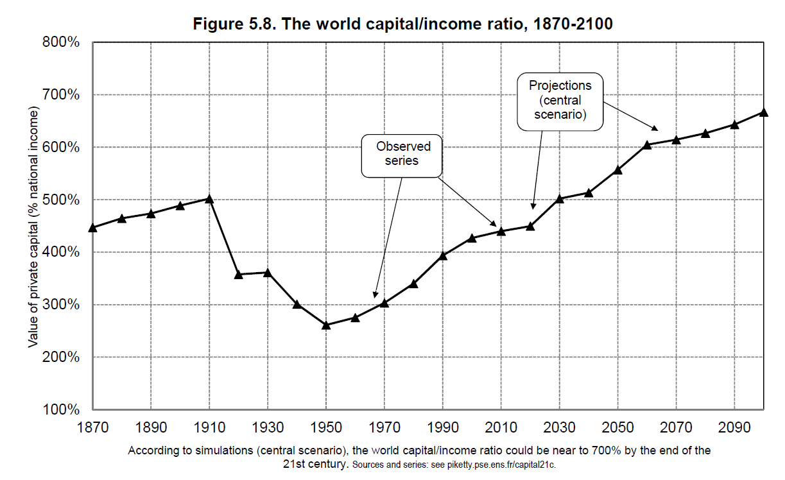
Historical Data: Beta

Slide 18
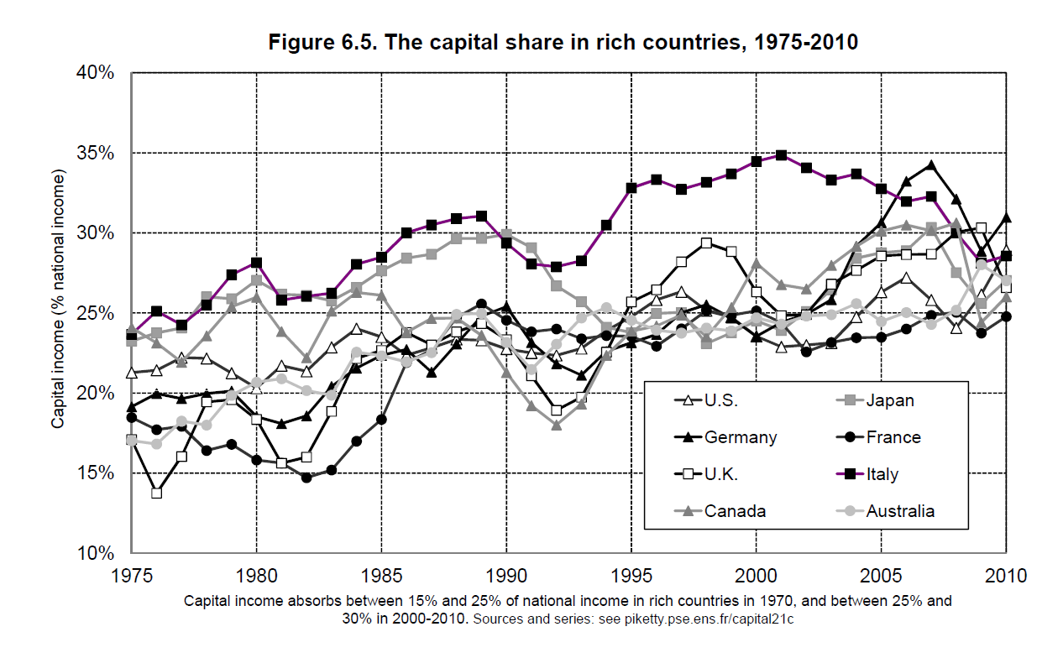
Historical Data: Alpha

Slide 19
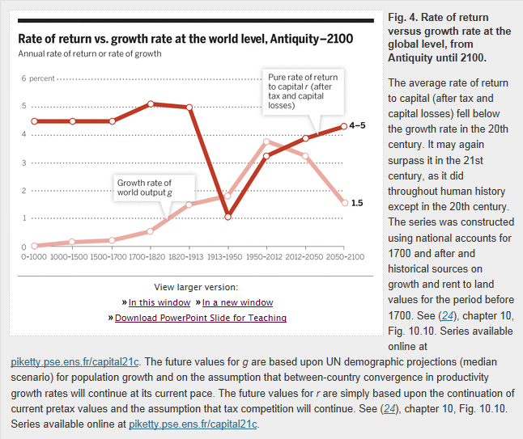
Historical Data: r-g

Slide 20
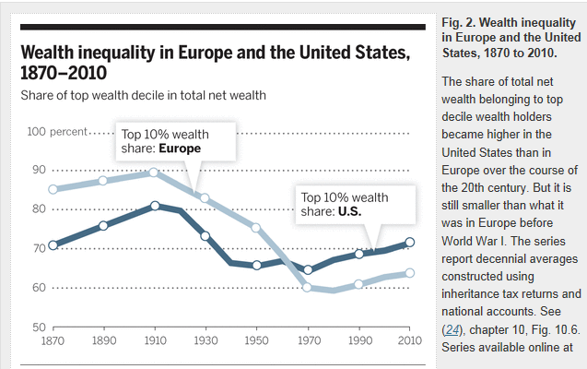

Slide 21
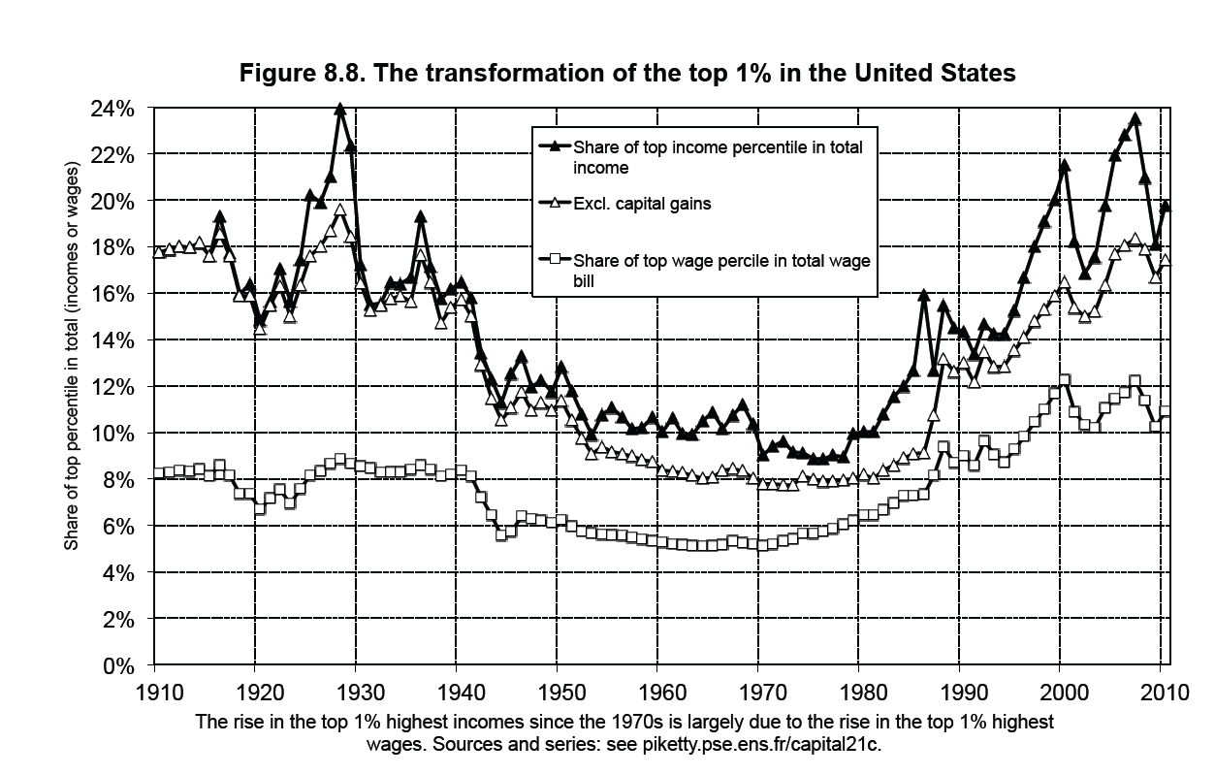

Slide 22
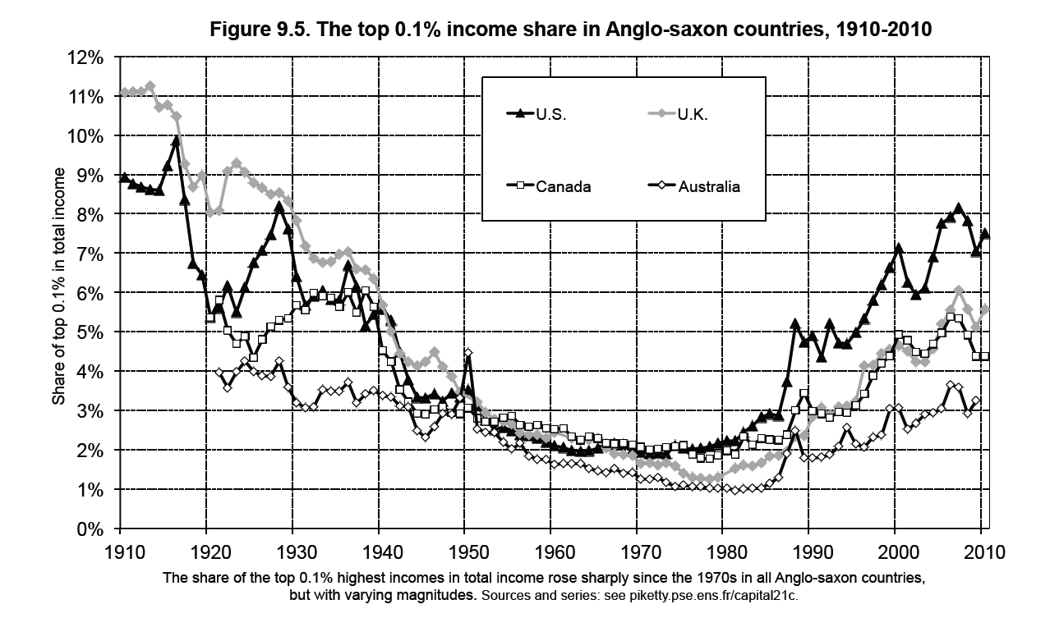

Slide 23
능력주의(meritocracy)
(19세기까지 대부분의 역사가 그러하였으며 21세기에 아마도 다시 그러할 것처럼), 자본수익률과 경제성장률의 차이가 유의미하게 커지면, 논리적으로 상속받은 부가 산출이나 소득보다 더 빨리 성장할 것이다. 상속받은 부를 가진 사람들은 그들의 소득 중에서 일부만을 저축하더라도 자본이 경제 전체보다 더 빨리 성장하는 것을 보게 된다. 그러한 조건 하에서는 거의 불가피하게 상속받은 부가 평생의 노동으로 축적한 부를 큰 차이로 압도하게 될 것이며, 자본의 집적은 매우 높은 수준, 즉 현대 민주주의사회에 근본적인 능력주의적 가치와 사회정의의 원칙과 잠재적으로 양립불가능한 수준으로까지 도달할 것이다.(Piketty, 2014: 26)

Slide 24
논점 (1) : 자본의 개념
이 책에서 자본은 어떤 시장에서 소유되고 교환될 수 있는 비인적자산의 합계로 정의된다. 자본은 기업과 정부기관이 사용하는 금융적 및 전문적 자본(공장, 인프라스트럭처, 기계, 특허 등)은 물론 모든 형태의 부동산소유(주거용 부동산 포함)를 포함한다.(Piketty, 2014: 46).

Slide 25
논점 (2): 대체탄력성
K의 증가 → MPK 감소 → r 감소
; 그렇다면, 자본소득분배율은 어떻게 증가?
즉, r 하락에도 불구하고 rK/wL가 상승하기 위한 조건?
→ 대체탄력성 >1
대체탄력성이 1보다 클 때 알파(자본소득분배율)와 베타(자본/소득비율)가 같은 방향으로 움직임
그러나 대부분의 선행연구에서 대체탄력성 <1
피케티 비판 중 가장 많이 지적되는 문제

Slide 26
논점 (2)’: 한계생산력설
자본의 한계생산력이라는 개념은 주어진 사회에서 자본-노동의 분할을 정의하는 제도 및 규칙과는 독립적으로 정의된다는 점을 명확하게 서술해두는 것은 중요하다. 예를 들어 토지 및 도구의 소유자가 자신의 자본을 이용한다면, 그는 스스로에게 투자하는 자본의 수익률을 별도로 계산하지는 않을 것이다. 그럼에도 불구하고 이 자본은 유용한 것이며, 그의 한계생산력은 그 수익이 외부투자자에게 주어지는 경우와 같을 것이다. 경제시스템이 자본스톡의 전부 혹은 일부를 집산화하여 (예를 들어 소련처럼) 자본에 대한 모든 사적 수익을 제거해버리는 극단적인 경우에도 똑같은 것이 성립한다. 그 경우 자본의 사적 수익은 "사회적" 수익보다 적지만, 후자는 여전히 추가적인 자본 단위의 한계생산력으로 정의된다. 자본의 소유자가 새로운 일에 기여한 바가 전혀 없음에도 불구하고 이 한계생산물을 그들의 자본소유(그들의 과거 저축이건 선조들의 저축이건간에)에 대한 지불로서 받는 것이 유용하면서도 정당한 것인가? 이것은 분명히 결정적인 질문이지만, 나는 여기에서 그것을 묻지 않는다. (Piketty, 2014: 215)

Slide 27
논점 (3): Piketty vs. Marx
한국의 Marxian ratios (1995-2012)

Slide 28
한국의 피케티비율 (1)
부/소득비율 자본소득분배율
(선진국에 비해도 높다) (너무 급하게 많이 올라갔다)

Slide 29
한국의 피케티비율 (2)
자본수익률 vs. 성장률
선진국에 비하면 ‘r-g’ 는 큰 편이 아니다

Slide 30
한국의 피케티비율 (3)

Slide 31
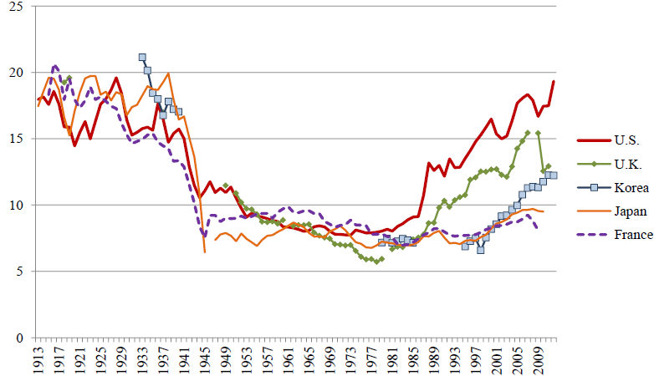
출처: 김낙년·김종일, Top Incomes in Korea, 1933-2010, 낙성대연구소, WP2014-03

Slide 32
대안
Global Wealth tax = 글로벌 순부유세
순자산 (= 총자산-총부채)에 대한 누진적 과세
실질적으로 상위 10~20% 이상의 모든 국민에 대해 ‘공직자 재산등록’과 같은 투명한 절차가 진행되어야 함
Piketty-Saez-Zuckman matrix

Slide 33
 | 부/소득비율
 | 소득 |  |  | 부 |  | 파레토 분포
 | 노동소득 | 자본소득 |  | 저축으로 쌓은 부 | 상속증여 받은 부
 |  | 사업소득 | 재산소득
0.01% |  |  |  |  |  | 0.01%
0.1% |  |  |  |  |  | 0.1%
1% |  |  |  |  |  | 1%
10% |  |  |  |  |  | 10%
20% |  |  |  |  |  | 20%
50% |  |  |  |  |  | 50%
100% |  |  |  |  |  | 100%
 | 자본소득분배율 |  |  | 상속된 부의 비중

Slide 34
피케티의 gloomy steady state
자본수익률: r, 성장률: g, 저축률: s
제2법칙: 부/소득비율(베타) -> s/g (steady state)
해로드-도마-솔로우 모형, 참고로 마르크스에는 수렴 개념이 없음
중심모순: r > g . 역사적으로 r은 4-5% 밑으로 내려가지 않았음
피케티의 gloomy forecast: r-g 의 확대 (미래 g 하락)
부자들이 많이 소비하지 않는 한 (참고로, 한국에서 부자들의 저축성향은 매우 높다),
돈이 돈을 버는 속도 > 일해서 번 소득과 그로부터의 저축이 늘어나는 속도
부/소득비율의 상승, 자본소득분배율의 상승, 개인별 소득분배지표 악화
부의 분포(파레토분포) 악화, 상속된 부의 비중 증가
The past devours the future.
민주주의, 사회정의에 대한 위협

